Slide 1
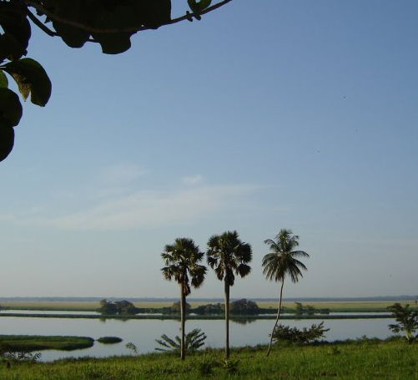
Begroting 2024
Lisanga

Slide 2
Samen werken in vriend schap

Slide 3
Visie over die samenwerking
De projecten ondersteunen waar men ter plekke zelf mee gestart is leidt tot succes. Daarom opteren we voor hun eigen projecten te ondersteunen.
De verantwoordelijkheid en het recht op initiatief ligt volledig bij de zusters SIC.
Het is het tempo van de congolesen zelf die de snelheid van de vooruitgang bepaalt.
We ondersteunen bij voorkeur projecten met een sterk multiplicerend en duurzaam karakter. We stimuleren het financieel autonoom worden van de projecten.
We hebben gezien met eigen ogen dat de projecten succes kennen. De projecten zijn duidelijk zeer nuttig. De vraag aan med zorg stijgt als gevolg van geleverde kwaliteit, dat geen gelijke kent in de regio.
We zien dat de zusters ook eigen middelen investeren in projecten. (= cofinanciering)
De zusters/dokters zijn zeer ambitieus. Zij zelf komen met voorstellen. We spreken hier van grote intrinsieke motivatie.

Slide 4
Werkingsbegroting: Budgetten voor reguliere projecten van de zusters SIC voor 2024
naam | locatie | opmerking | budget
Lycee Salongo | Bokoro | Vorming | 2.000
Groupe Tosalisana | Bokoro | Gezondheidszorg | 2.000
Jardin d’enfants | Inongo | Vorming | 3.000
Ecole gardienne | Inongo | Vorming | 3.000
Maris Stella | Inongo | Vorming | 6.000
Saturnino | Inongo | GHZ / Medicatie | 7.500
Mamans Veuves | Kutu | Sociaal | 2.000
Mamans Foyer | Kutu | Sociaal | 1.000
Centre de sante | Mushie | GHZ / Medicatie | 5.000
Internet abonnement | Inongo | ICT/communicatie | 2500
Vorming zusters | Inongo | Vorming | 2000
TOT |  |  | 36.000

Slide 5
Werkingsbegroting: Budgetten 2024 voor projecten met andere organisaties
naam | locatie | opmerking | budget
CMC | Bokoro | Medicatie | 7.600
Centre de sante | Lukunga | Medicatie | 4.000
TOT |  |  | 11.600

Slide 6
Ontwikkeling van een 4 jaren plan
We hebben samen de noden ter plekke ingeschat ( Congoreis 2022) Het was duidelijk dat we een extra inspanning moesten doen om de vele noden te verhelpen. We schatten deze extra inspanning in op $143.600. Daarom opteerden we voor een vier-jaren plan.
In overleg werd een 4 jarenplan ontwikkeld en werden er dus concrete bedragen toegewezen.
Gezien het zelf financierend karakter en de grote interesse van de zusters, investeerden we eerst in zonne-energie. De werkingskosten dalen hiermee en komt er dus ruimte om zelf te investeren. (= multiplicend effect )
Verder is het de vrijheid/verantwoordelijkheid van de zusters SIC om de prioriteiten te bepalen.
We voorzien sinds 2023 ook een budget voor het onderhoud van de installaties.

Slide 7
Inschatting noden: centra medicaux
 | Saturnino in Inongo | Saco in Muchie | TOT
Energie | Zonnepanelen 5.000 | Zonnepanelen 5.000 | 10.000
Bouw | Extra kamers 7.000 |  | 7.000
 | Bouw kineruimte 5.000 | operatiekamer 10.000 | 15.000
Uitrusting | Bevallingstafel 600 | Autoclaaf 0 | 600
 | Couveuse 500 | Couveuse 500 | 1.000
 | Autoclave 1.000 | Aspiratietoestel 300 | 1.300
 |  | Labo apparatuur 2.000 | 2.000
 | Bedden/ matrassen 5.000 | Bedden/ matrassen 5.000 | 10.000
 |  | O2 concentrator 1.000 | 1.000
TOT | 24.100 | 23.800 | 47.900

Slide 8
Inschatting noden: onderwijs
 | E.M. & J.D. Inongo | Lycee Salongo | Noviciat | lycee Mushie | SIC Kutu | TOT
Energie | Zonne Panelen 3.000 | Zonne Panelen 15.000 | Zonne panelen 6.000 |  | Zonne Panelen 5.000 | 29.000
Bouw |  | Stomend water: pomp, leidingen 0 |  |  |  | 0
 | Verven van klassen 1.000 | Bouw 4 extra klassen 10.000 |  |  |  | 11.000
Uitrusting |  | Naaimachines 1.000 |  |  |  | 1.000
I.T. | PC/Copier 1.000 | PC/Copier 1.000 | PC / Copier 1.000 |  |  | 3.000
TOT | 5.000 | 27.000 | 7.000 | 0 | 5.000 | 44.000

Slide 9
Inschatting noden: sociaal economische initiatieven
 | Maris Stella in Inongo | Tosalisana in Bokoro | M. Foyer In Kutu | M. Veuves In Kutu | 20 mannen In Bokoro | TOT
Energie | Zonne panelen 5.000 |  |  |  |  | 5.000
iT | PC/Copier 1.000 |  |  |  |  | 1.000
Uitrusting | Naai/borduur machine 500 | Naai/ borduur machine 500 | Naai machine 500 | Aankoop van lijkkisten 1000 | Visgereed- Schap 500 | 3,000
 | Frigo diepvries 500 | Wasmachine 1.000 | Strijkijzers 200 |  |  | 1.700
 | Oven 500 |  | Bergkast 500 |  |  | 1.000
 | Keukenkassen 1000 |  |  |  |  | 1.000
Werking | naaidraad |  | naaidraad |  | Inschrijvingsgeld school
TOT | 8.500 | 1500 | 1,200 | 1000 | 500 | 12.700

Slide 10
Inschatting noden: landbouw – veeteelt project(en)
 | Nzampie | Inongo (nieuw) | Bokoro (nieuw) | TOT
Energie | Extra zonnepanelen 2.000 |  |  | 2.000
Bouw |  | Waterleidingen Pomp 5.000 | Waterleidingen Pomp 4.000 | 9.000
 | Kippenhokken 3.000 |  | Varkenstal 2.000 | 5.000
Uitrusting | Triporteur 5.000 |  |  | 5.000
 | Machine om palm-olie te persen 5.000 | Vriezer 2.000 |  | 7.000
TOT | 15.000 | 7.000 | 6.000 | 28.000

Slide 11
Autonomie: Prioriteiten in de 4-jaren begroting worden door de zusters bepaald
Opportuniteiten | TOT | 2023 | 2024 | 2025 | 2026
Energie | 46.000 | In overleg
Bouw | 47.000
Uitrusting | 35.600
I.T. | 4.000
Onderhoud (= nieuw) | 11.000 | x | x | x | x
TOT | 143.600

Slide 12
Realisatie in het lopende 4 jaren plan
4 jaren plan | Begroot | Begroot 2023 | Realisatie | Begroot 2024 | In realisatie | To do in 2025-2026
Zonne energie | 46.000 | 46.000 | 54.450 | / | /
Bouw / waterwerken: 4 zh kamers, stal en kinegebouw | 47.000 |  |  | 14.000 | 13.700 | 33.000
Uitrusting | 35.600 |  |  | 25.700 |  | 9.900
I.T. | 4.000 |  |  | 3.000 |  | 1.000
onderhoud | 11.000 |  |  |  |  | 11.000
overschrijding |  |  | 8.450
Toegewezen extra middelen buiten begroting |  |  | 8.450
TOTAAL | 143.600 | 46.000 | 54.450 | 42.700 |  | 55.000

Slide 13
Opvolging van het 4-jarenplan
De zusters SIC zelf zijn eigenaar en dus verantwoordelijk voor de projecten.
Wij ondersteunen bij opmaak en realisatie van het 4-jaren plan.
( advies en financieel )
We werken met voorschotten gespreid over het jaar. Bij de ontvangst van de bewijsstukken wordt het volgende voorschot uitbetaald. Het resterende deel wordt begin van het volgende jaar gestort.
Wij worden op onze beurt ter verantwoording geroepen door de Belgische overheid over het aanwenden van onze middelen. Wij moeten ook zelf verantwoordingsstukken voorleggen.
Het plan wordt door ons ook opgevolgd via:
Contacten: communicatie over voortgang der werken.
Inclusief foto’s
Inclusief verantwoordingsstukken (kosten nota’s)
Bezoek ter plekke om noden en voortgang vast te stellen (om de 3 jaren)

Slide 14
Realisaties in 2023
ZONNEPANELEN (met batterij ) VOOR ALLE PROJECTEN

Slide 18
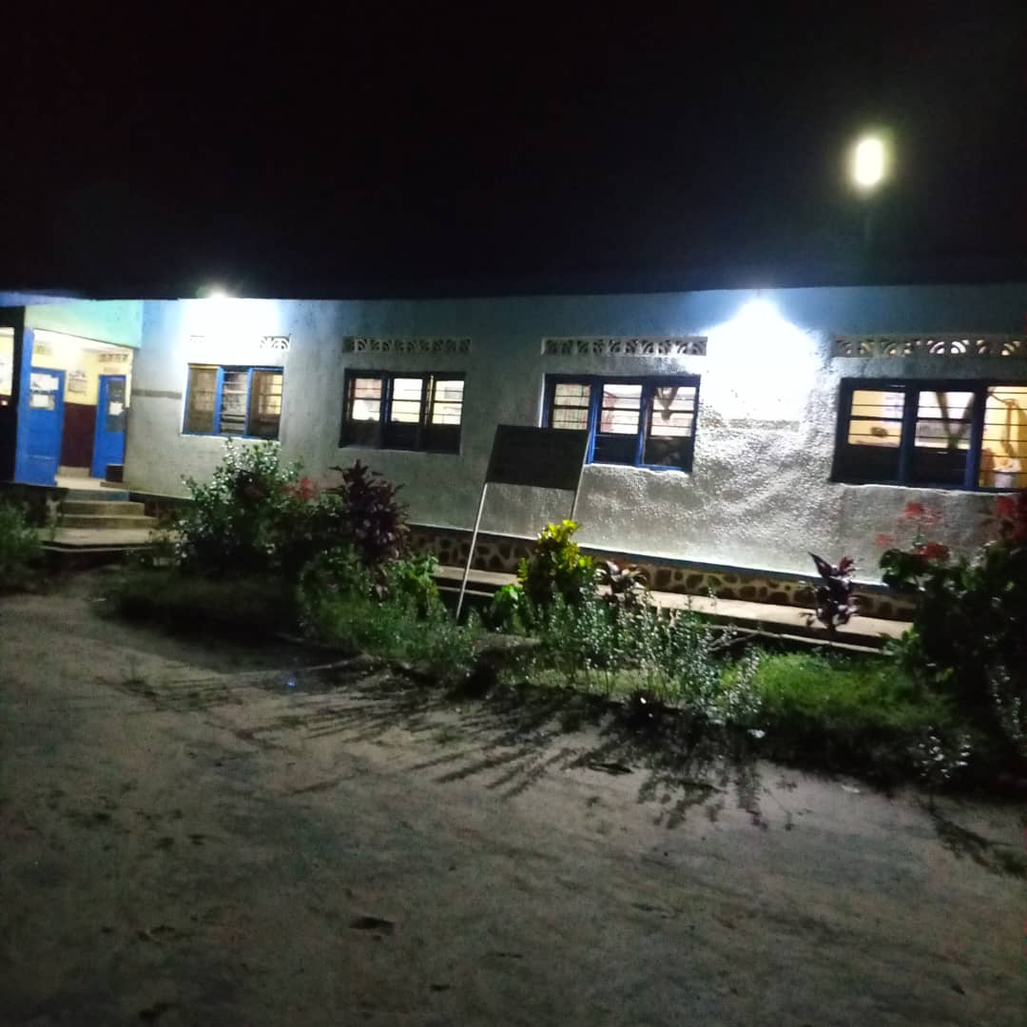

Slide 19
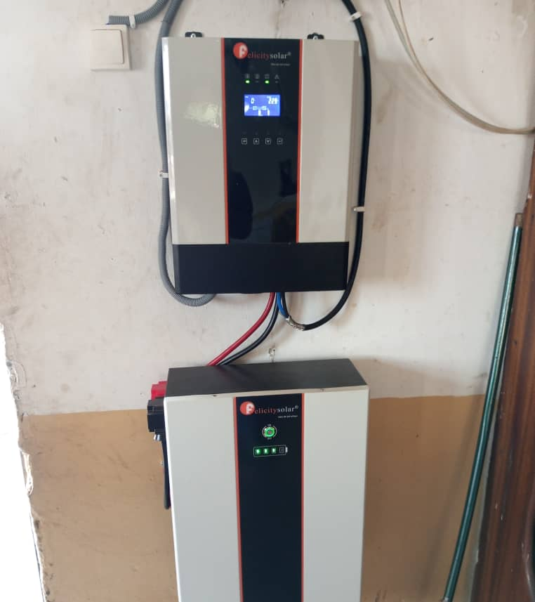

Slide 20
Realisaties in 2024
Bouwen van:
4 extra ziekenhuiskamers in Inongo
Varkensstal in Bokoro
Kinelokaal in Inongo

Slide 21
Realisaties 2024: NIEUWE VARKENSSTAL (2de) IN BOKORO

Slide 24
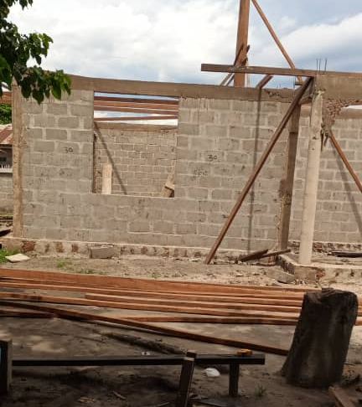
NIEUW KINE LOKAAL IN INONGO

Slide 26
Kine lokaal

Slide 28
Vier extra ziekenhuiskamers in INONGO

Slide 29
Betekenis van deze samenwerking
Mede dankzij de volgehouden inzet van de zusters Kindsheid Jesu en jullie, medewerkers van Zorg Saam hebben de zusters SIC in 2023 en 2024 opnieuw stappen gezet in de richting van meer autonomie voor de lokale bevolking. (op vlak van: onderwijs, landbouw-veeteelt, gezondheidszorg en sociaal-economisch)
Jullie kunnen fier zijn over deze succesvolle en langdurige samenwerking met de Congolese bevolking.
DANK U WEL
IN NAAM VAN DE ZUSTERS SIC EN
DE CONGOLESE BEVOLKING

